Slide 1
Primers auxilis
FERIDES
HEMORRÀGIES
CONTUSIONS
TRAUMATISMES
CREMADES
INSTITUT DE NAVARCLES
EDUCACIÓ FÍSICA 3r ESO
Pep Sànchez

Slide 2
FERIDES

Slide 3
FACTORS DE GRAVETAT
1. PROFUNDITAT
2. LOCALITZACIÓ
3. EXTENSIÓ
4. FERIDES BRUTES
5. FERIDES AMB HEMORRÀGIA
6. FERIDES NO TRACTADES (INFECCIÓ?)

Slide 4
LLEUS
CAPA EXTERNA DE LA PELL
NO INTERVÉ CAP FACTOR DE GRAVETAT
TENEN MENYS DE 6 HORES (SENSE TRACTAR)
GREUS
HI HA ALGUN FACTOR DE GRAVETAT
FA MÉS DE 6 HORES QUE S’HA PRODUÏT
HAN DE SER ATESES PER UN METGE!!!

Slide 5
QUE CAL FER DAVANT UNA FERIDA LLEU?
1. EXPLICAR QUE FAREM
2. NETEJA DE MANS I DE L’INSTRUMENTAL
3. POSAR-SE GUANTS
4. NETEJAR LA FERIDA AMB AIGUA I SABÓ.
5. UTILITZAR GASES D’UN SOL ÚS.
6. NETEJAR SEMPRE DES DEL CENTRE CAP A L’EXTERIOR.
7. APLICAR UN ANTISÈPTIC (BETADINE)

Slide 6
QUÈ CAL FER DAVANT UNA FERIDA GREU
1. CONTROL DE L’HEMORRÀGIA
2. NO EXTREURE ELS COSSOS ESTRANYS DE LA FERIDA.
3. NO REMENAR LA FERIDA.
4. COL·LOCAR UNA GASA HUMIDA QUE OCUPI TOTA LA FERIDA
5. FER UN EMBENAT PROVISIONAL.
TRASLLAT A UN CENTRE SANITARI

Slide 7
HEMORRÀGIES
ARTERIALS-VENOSES-CAPIL·LARS
EXTERNES-INTERNES-EXTERIORITZADES

Slide 8
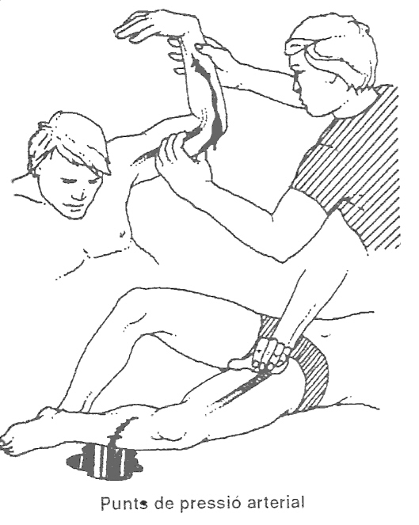
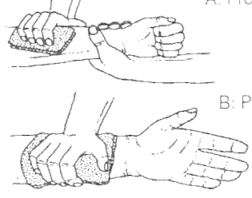
ACTUACIONS:
HEMORRÀGIES EXTERNES
1. CONTROL DE SIGNES VITALS
2. ELEVACIÓ DE L’EXTREMITAT
3. COMPRESIÓ DIRECTA
4. COMPRESIÓ ARTERIAL

Slide 9
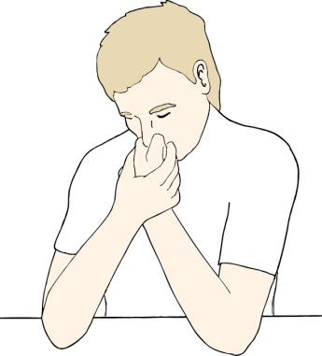
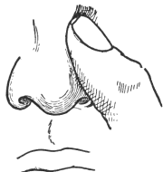
EXTERIORITZADES:
HEMORRÀGIA NASAL
1. PRESSIÓ DIRECTA SOBRE L’ORIFICI QUE SAGNA (5 MINUTS) CAP INCLINAT ENDAVANT.
2. SI NO HA PARAT, POSAR UNA GASA MULLADA AMB AIGUA OXIGENADA (DEIXAR UN TROS FORA PER PODER TREURE’L)
3. SI NO PARA TRASLLAT A UN CENTRE SANITARI

Slide 10
TRAUMATISMES I CONTUSIONS
COPS-ESGUINÇOS-LUXACIONS- FRACTURES…

Slide 11
ACTUACIÓ: RICE
(Excepte en fractures obertes)
REPÒS (REPOSE)
GEL (ICE)
COMPRESSIÓ (COMPRESSION)
ELEVACIÓ (ELEVATION)

Slide 12
FRACTURA OBERTA
1. IMMOBILITZAR TAL COM L’HEM TROBAT
2. TAPAR AMB UN APÒSIT EL MÉS NET POSSIBLE I NO TOCAR NI REDUIR
3. TRASLLAT URGENT A UN CENTRE SANITARI

Slide 13
TRAUMATISME CRANIAL
ALERTA-HOSPITAL!!!!! SI OBSERVEM QUE:
1. ÉS TORNA INUSUALMENT SOMNOLENT
2. TÉ MAL DE CAP O RIGIDESA FORTA AL COLL
3. VOMITA
4. TÉ UN COMPORTAMENT ANORMAL.
5. PERD EL CONEIXEMENT (INCLÚS UNS INSTANTS)
QUÈ FER
1. PARLAR CONTÍNUAMENT AMB L’AFECTAT, EVITANT QUE S’ADORMI.
2. TRASLLAT A L’HOSPITAL, O AVISAR 112
EN EL CAS QUE HAGI REBUT UN COP LLEU AL CAP, I INICIALMENT NO APAREGUI CAP SÍMPTOMA DELS ANTERIORS, OBSERVAR-LO DURANT LES SEGÜENTS 24 HORES PER SI APAREGUÉS AMB RETARD.

Slide 14
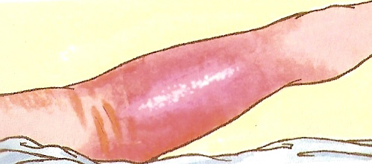
QUÈ FER DAVANT D’UNA CREMADA?

Slide 15
CREMADES
1er GRAU
ENVERMELLIMENT DE LA ZONA
DOLOR
PICOR
ACTUACIÓ
1. REFRESCAR AMB AIGUA CORRENT FREDA
2. APLICAR CREMA HIDRATANT O VASELINA

Slide 16
CREMADES
2on GRAU
DOLOR INTENS
AMPOLLES
ZONES DE COLOR BLANC-MARRONÓS.
ACTUACIÓ
1. REFRESCAR AMB AIGUA CORRENT FREDA
2. NO REBENTAR LES AMPOLLES
3. SI S’HAN REBENTAT, TRACTAR COM UNA FERIDA.
4. SI NO MILLOREN, TRASLLAT A UN CENTRE SANITARI.

Slide 17
CREMADES
3er GRAU
CROSTES DE COLOR MARRÓ (ESCARES) O NEGRES
A VEGADES NO PROVOQUEN DOLOR
ACTUACIÓ
1. REFRESCAR AMB AIGUA CORRENT FREDA
2. TAPAR AMB GASES HUMIDES
3. TRASLLAT URGENT A UN CENTRE SANITARI

Slide 18
MOLTES
GRÀCIES PER LA VOSTRA ATENCIÓ
INSTITUT DE NAVARCLES
EDUCACIÓ FÍSICA 3r ESO
Pep Sànchez

